Slide 1

【成長について】 〜より良い成長のために〜
舟越 彬

Slide 2
自己紹介
舟越 彬
疑われる24歳
大阪出身
中３から鎌倉へ
好きなもの
！肉と酒

Slide 3
過去
18の時ー父親ー末期ガン
19の時ー母親ー乳がん
20の時ー姉（みーたん）ー記憶喪失
⇩
奇跡的に全員完治

Slide 4
自己紹介
東北大震災2011.3.11＝僕の二十歳の誕生日2011.3.11
⇩
死を意識せざるをえない状況続く
⇩
自分の人生と向き合う
⇩
ええ人生にしたい

Slide 5
人生の 醍醐味
「自分が世界から集めた価値によるものではなく、
自分が世界へ与えた価値によるもの」
父の教え
「より多く与えたければ、より強くなれ」
もっと強くなりてえ！ ⇨ 成長欲求満タン
⇨様々な挑戦へ

Slide 6
成長とは？
Q：成長とは？
成長とは、
『望ましい方向へ
変化すること』

Slide 7
なぜ成長力を あげるべきなのか？
！成長力とは、成長する力のこと。
＜理由＞
！新しいことへ挑戦しやすい。
！仕事にやりがいを感じられる。
ー成長力があれば、周りから必要とされるようになるから。
！有能感が早いうちから得られるから。内発的動機付けが起こりやすくなる
！成長すればするほど程、周りや会社の役に立てるから。
ーきもちーから。

Slide 8
成長力を 上げる方法
！物事をゲーム感覚で取り組む。
！ゲームのルール、ミッションを把握する。
！モチベーション管理。
！勉強方法を工夫して勉強する。

Slide 9
ゲーム感覚 で取り組む
世の中全てゲーム。
いちいちクッパに負けたからて落ち込まないでしょう。
＜効果＞
！挑戦回転率が上がる
！落ち込まなくなる
！集中力が上がる
＜やり方＞
！ゲームするー「ゲームしてる感覚を覚える」
！ゲームしてる感覚を日常に当てはめる練習を繰り返す

Slide 10
ゲームのルール、 ミッションを把握する
＜ゲームのタイプ＞
無限ゲーム か 有限ゲーム
ー今回プログラミングは無限ゲーム
⇨内発的動機付けを優先
＜ゲームのジャンル＞
知力 か 体力
⇨今回プログラミングは知力勝負
＜ミッション確認（必要な行動）＞
！読解力ーAPIを見ながら様々なサンプルコードを読む
！編集力ーネットやサンプルから他からパクる
！記述力ー自分で書いてみる

Slide 11
勉強に使えるテクニック
！エビングハウス忘却曲線を忠実に活用する。
ー効率的な記憶術を使う
！鏡の前でミッション実行する。
ー集中力と自信上がる
！日記を書く。
ー記憶定着と反省と自信上がる
！自分で自分に教える動画を撮る
ー記憶定着と教育力上がる

Slide 12
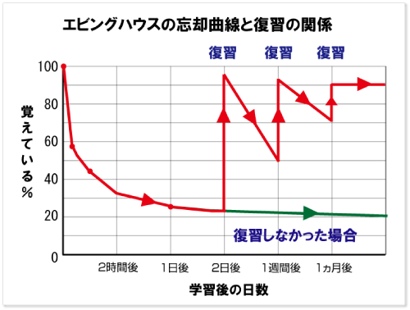
エビングハウス 忘却曲線

Slide 13
モチベーション 管理
！内発的動機付けと外発的動機付けを状況に合わせて活用する。
ー無限ゲーム⇨内発的動機付け
ー有限ゲーム⇨外発的動機付け
！ライバルを見つける。（人間は接戦の時に一番パフォーマンスと集中力が上がる）
！目標設定を工夫する
ーネガティブな時は、防御型（何を失うか）の目標設定。
ーポジティブな時は、獲得型（何を得れるか）の目標設定。
！ソーシャルプルーフに気をつける
！モラルライセンシングに気をつける
！モチベーショナル動画を見る
ーmasterz Mがおすすめ

Slide 14
成長しないの 共通点
！やってない
ーモチベーション管理して、なんとかやる。
！ズレてる
ー量やる前に効率を求めすぎ、量の前に効率はない。
まずは量やる。

Slide 15
成長者の 共通点
世界を変えるエリートは何をどう学んできたのか
ーケンベイン
自己への思いやり
「I will show you how great you are
（あなたがどれだけ素晴らしいか、俺が見せてやるよ）」
と鏡の自分に向かって言う。
⇨勝手に頑張ってしまう。
騙されたと思って、やってみてください。

Slide 16
まとめ
！物事をゲーム感覚で取り組む。
！ゲームのルール、ミッションを把握する。
！モチベーション管理。
！勉強方法を工夫して勉強する。
人生はええもん

Slide 17
ご成長ありがとうございました。 以上

